Slide 1

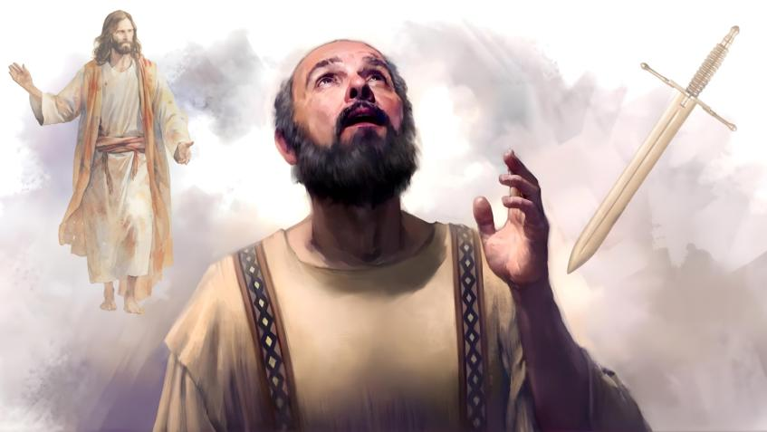
LEZIONE 3 DELLA SCUOLA DEL SABATO
1 TRIMESTRE 2026
17 GENNAIO 2026
VITA E MORTE

Slide 2

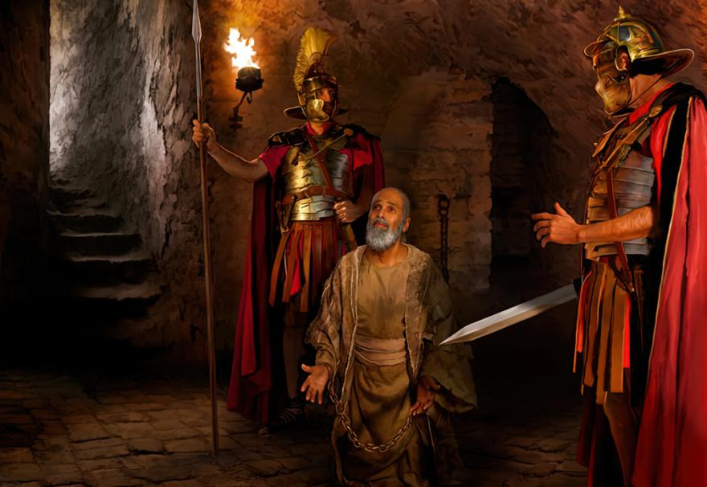
“Per me infatti il vivere è Cristo, e il morire guadagno”
Filippesi 1:21

Slide 3


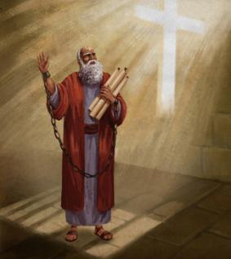


Paolo stava aspettando di essere giudicato dal crudele Nerone. Il suo futuro dipendeva più dall'umore di Cesare che dalla giustizia.
Ma egli sapeva che il suo destino non era realmente nelle mani di Nerone, bensì in quelle di Dio. Per questo era sicuro che, grazie alle preghiere che venivano recitate per lui nelle chiese, sarebbe stato liberato.
Tuttavia, era disposto a dare la sua vita per Cristo, ed era quindi pronto a morire, se questo avesse portato beneficio al Vangelo (come in effetti, stava accadendo anche attraverso la sua incarcerazione).
Vivere per Cristo o morire per Cristo?
Cristo esaltato in Paolo (Filippesi 1:10-20, 25,26)
Vivere o morire per Cristo (Filippesi 1:21,22)
La dicotomia di Paolo (Filippesi 1:23,24)
Cosa significa vivere per Cristo?
Comportarsi in modo degno del Vangelo (Filippesi 1:27a)
Lottare uniti per il Vangelo (Filippesi 1:27b-30)

Slide 4

VIVERE PER CRISTO O MORIRE PER CRISTO?

Slide 5



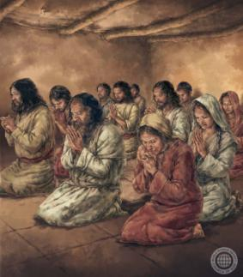
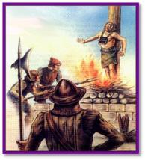
CRISTO ESALTATO IN PAOLO
“Secondo la mia fervida attesa e speranza, che non sarò svergognato in cosa alcuna, ma che con ogni franchezza, ora come sempre, Cristo sarà magnificato nel mio corpo, o per vita o per morte” (Filippesi 1:20)
Paolo gioiva delle sofferenze che pativa, che non erano poche (Cl 1:24a; 2 Co 11:23-27).
Naturalmente, non gioiva della sofferenza in sé, ma delle cause per cui pativa tali pene, una delle quali era il beneficio che apportava alla chiesa di Cristo (Cl 1:24b; 2 Co 11:28).
Imitando Gesù nella sua sofferenza – e persino nella sua morte – Cristo era esaltato in Paolo (Fl 1:20).
Nella sua lettera ai Filippesi, Paolo chiarisce che, per il momento, non si aspettava di esaltare Gesù con la sua morte, ma sperava, grazie alle preghiere della chiesa e all'opera dello Spirito Santo, di essere liberato e di continuare a servire Cristo con la sua vita (Fl 1:19,25,26).
A causa del male che imperversa nel nostro mondo, vivere come Cristo ha vissuto implica – in molti casi – soffrire come Cristo ha sofferto e, in alcuni casi, morire come Cristo è morto (2 Ti 3:12).

Slide 6



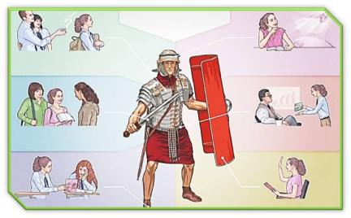
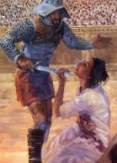
VIVERE O MORIRE PER CRISTO
“Per me infatti il vivere è Cristo, e il morire guadagno” (Filippesi 1:21)
La radice di ogni sofferenza risiede nella battaglia cosmica che oggi si sta combattendo tra il bene e il male, tra Cristo e Satana.
Questa è una guerra spirituale, che deve essere combattuta con armi spirituali. I seguaci del nemico usano armi illecite per i cristiani (menzogne, critiche, pressioni di gruppo, …).
Ma noi usiamo armi come la verità e la giustizia (2 Co 6:4-7). Armi potenti «per abbattere le fortezze» (2 Co 10:3-5).
Ma cosa succede quando, nella battaglia, il risultato è la morte del giusto? Secondo Paolo, questo si traduce in un guadagno per noi (Fl 1:21).
La morte pone chi è fedele a Cristo fuori dalla portata del nemico e libera da ogni afflizione (Pr 14:32; Is 57:1).

Slide 7



LA DICOTOMIA DI PAOLO
“Perché sono stretto da due lati: avendo il desiderio di partire da questa tenda e di essere con Cristo, il che mi sarebbe di gran lunga migliore, ma il rimanere nella carne è più necessario per voi” (Filippesi 1:23,24)
Pensando al futuro, Paolo vedeva davanti a sé due condizioni tra cui era combattuto (Fl 1:23,24) e metteva come sempre la sua vita al servizio di Dio:
Partire
Stare con Cristo
Rimanere
A beneficio della chiesa
Prendendo questo testo separatamente, possiamo dedurre che Paolo insegna che appena moriamo andiamo in Paradiso per stare con Gesù, contraddicendo altri passaggi biblici (Ec 9:5; Sl 6:5).
Nella stessa lettera ai Filippesi dice che, per essere pienamente con Cristo, bisogna attendere il momento della risurrezione (Fl 3:8-11).
In un'altra occasione, Paolo paragona il corpo a una tenda che viene smontata (muore) per essere rivestita di immortalità (2 Co 5:1-4). Tuttavia, chiarisce che questo rivestimento avviene al ritorno di Cristo, e non al momento della morte (1 Co 15:42,51-54).

Slide 8

COSA SIGNIFICA VIVERE PER CRISTO?

Slide 9


COMPORTARSI IN MODO DEGNO DEL VANGELO
“Soltanto, comportatevi in modo degno del Vangelo di Cristo” (Filippesi 1:27a)
L'espressione «comportatevi bene» è la traduzione della parola greca politeuomai, che significa «vivere come cittadini». Paolo esorta i Filippesi (e tutti noi) a comportarci in modo degno dei cittadini del Cielo (Fl 3:20).
Poveri in spirito
Mansueti
Affamati e assetati di giustizia
Misericordiosi
Puri di cuore
Pacificatori
Disposti a porgere l’altra guancia
Amare i nemici
Benedire coloro che ci maledicono
Fare del bene a chi ci odia
Essere amorevoli e generosi
Essere misericordiosi e umili
Ecc.
Nel sermone della montagna, Gesù ci ha insegnato come devono vivere i cittadini del Cielo.
Si riassume così: «Fai giustizia, sii fedele e leale e ubbidisci umilmente al tuo Dio» (Mi 6:8).
Paolo usa questo consiglio come introduzione a un tema che gli stava a cuore: l'unità della Chiesa.
Egli sapeva che la discordia spesso deriva dall'orgoglio e da un comportamento inadeguato gli uni verso gli altri. Per questo ci esorta a comportarci in modo dignitoso.

Slide 10



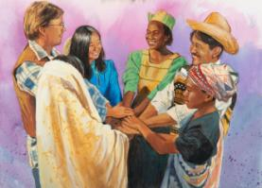
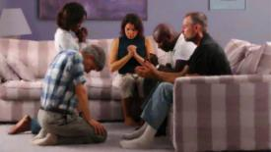
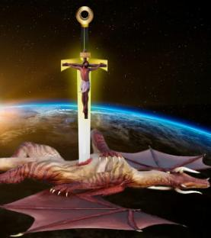

LOTTARE INSIEME PER IL VANGELO
“…affinché, sia che venga e vi veda, o che sia assente, oda nei vostri riguardi che state fermi in uno stesso spirito, combattendo insieme con un medesimo animo per la fede del Vangelo” (Filippesi 1:27b)
Essere giusti e retti non ci assicura una vita senza conflitti (Fl 1:30). Al contrario, lo stesso Giobbe, che fu dichiarato da Dio «uomo integro e retto, timorato di Dio e lontano dal male» (Gb 1:8), subì un terribile conflitto ad opera del nemico.
Nella guerra in cui siamo immersi, l'unità gioca un ruolo importante. Paolo ci esorta a combattere insieme per difendere il Vangelo (Fl 1:27b).
Questa unità di intenti deve essere accompagnata dalla preghiera e dallo studio della Parola (Ef 6:18; Fl 2:16).
Quando entriamo in conflitto con il male, non dobbiamo lasciarci intimidire da coloro che ci si oppongono (Fl 1:28). Ricordiamo che Satana è un nemico sconfitto, poiché Cristo ha già vinto la guerra sulla croce (Lu 10:18; Co 2:15).

Slide 11

“Da quanti anni siamo nella vigna del Signore? Che beneficio abbiamo portato al Maestro? Come stiamo affrontando lo sguardo scrutatore di Dio? Stiamo crescendo nella riverenza, nell'amore, nell'umiltà e nella fiducia in Dio? Nutriamo gratitudine per tutte le sue misericordie? Stiamo cercando di benedire coloro che ci circondano? Manifestiamo lo spirito di Gesù nelle nostre famiglie? Stiamo insegnando la Sua Parola ai nostri figli e raccontando loro le meravigliose opere di Dio? Il cristiano deve rappresentare Gesù sia essendo buono che facendo del bene. Allora, la fragranza della vita e la bellezza del carattere riveleranno che è un figlio di Dio, un erede del cielo.”
(E.G. White, “Riceverete potenza”, 10 dicembre, libera traduzione)

